Slide 1
Календарь
Выполнили:
Демчук Матвей

Slide 2
Цели и задачи
Создать приложение Календарь
Среда выполнения Windows
Функции:
Вывод на экран календаря с датой, месяцем и годом
Навигация по календарю, выбор даты
Вывод на экран диалогового окна с заметками по текущей дате
Возможность добавить и удалить заметку

Slide 3
Использованные технологии
PyQt6
QT
SQL lite 3
Python 3.12 с модулями:
PyQt6
Sqllite3
Sys
Datetime

Slide 4
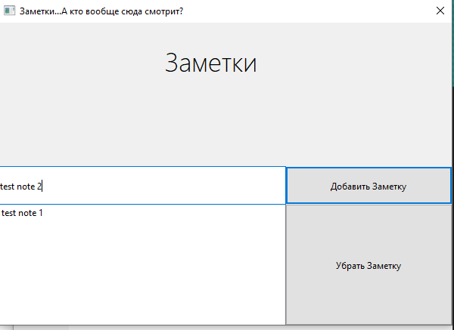
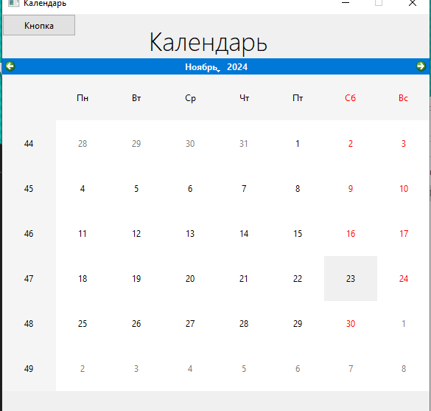
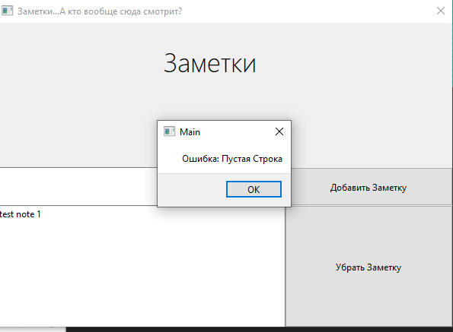
Примеры работы

Slide 5
Заключение

Slide 6
Ссылки на исходный код
https://github.com/Matvedem/2024-23-11_calendar

